Slide 1
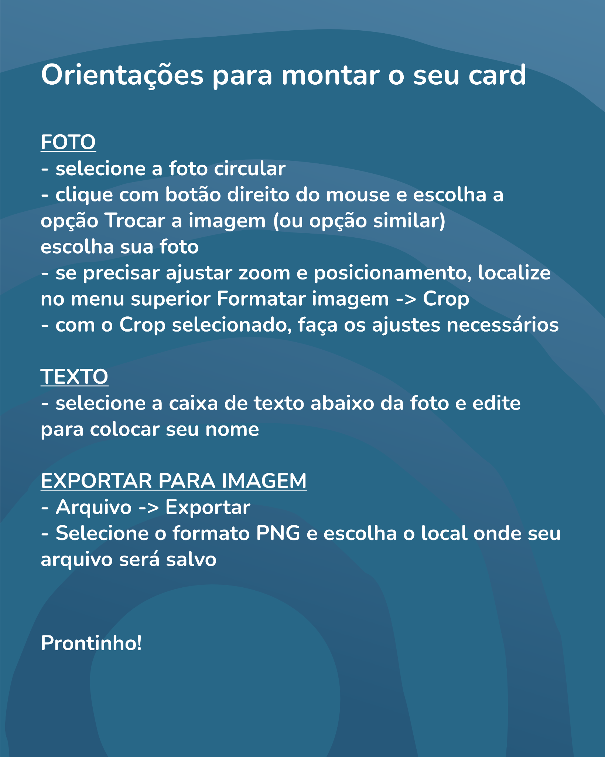

Slide 2


SEU NOME AQUI

